Slide 1
ÁLGEBRA LINEAR
Transformada Rápida
de Fourier (FFT)
Estevão
Francisco
Jasmine
Formulação matricial, fatoração esparsa e aplicações em áudio, imagens e vídeo
X = Fₙx O(N²) → O(N log₂N)
Universidade do Distrito Federal
Álgebra Linear • 2026
01 / 17
Notes:
Roteiro de fala - Estevão
Apresente o tema e explique que a DFT pode ser vista como uma transformação linear em Cⁿ. Antecipe a divisão: fundamentos, algoritmo e aplicações. Destaque que a FFT calcula a mesma DFT com menor custo computacional.
Fontes para este slide:
https://numpy.org/doc/stable/reference/routines.fft.html

Slide 2
FUNDAMENTOS ALGÉBRICOS
Sinais como vetores em Cⁿ
DOMÍNIO DO TEMPO
DOMÍNIO DA FREQUÊNCIA
Cada amostra ocupa uma coordenada do vetor. A representação mostra quando cada valor ocorreu.
Cada coordenada mede a contribuição de um modo oscilatório. A representação evidencia periodicidades.
x = [x₀ x₁ … xₙ₋₁]ᵀ ∈ Cⁿ
x = Σ cₖvₖ T: Cⁿ → Cⁿ
Responsável: Estevão
02 / 17
Notes:
Roteiro de fala - Estevão
Explique que um sinal digital com N amostras forma um vetor. A base canônica descreve amplitudes no tempo. A base de Fourier reorganiza a mesma informação em frequências. Essa é uma mudança de coordenadas em dimensão finita.

Slide 3
GEOMETRIA COMPLEXA
Raízes da unidade e ortogonalidade
ωₙ = e⁻ⁱ²π⁄ᴺ = cos(2π/N) − i sen(2π/N)
Raízes da unidade
Base de Fourier
Ortogonalidade
As potências de ωₙ ocupam pontos igualmente espaçados no círculo unitário.
vₖ = [1, ωₙᵏ, ωₙ²ᵏ, …, ωₙ⁽ᴺ⁻¹⁾ᵏ]ᵀ
⟨vₖ,vₗ⟩ = N quando k=l
e 0 quando k≠l
Σⁿ⁻¹ₙ₌₀ (ωₙᵏ⁻ˡ)ⁿ = 0, para k ≠ l
Responsável: Estevão
03 / 17
Notes:
Roteiro de fala - Estevão
Mostre que as raízes da unidade ficam igualmente distribuídas no círculo complexo. A soma vetorial fecha um polígono regular quando k é diferente de l, produzindo zero. Isso garante a ortogonalidade dos vetores de Fourier.
Fontes para este slide:
https://numpy.org/doc/stable/reference/routines.fft.html

Slide 4
FORMULAÇÃO MATRICIAL
A matriz de Fourier
A DFT é o produto matriz-vetor
Exemplo para N = 4
X = Fₙx [Fₙ]ₖ,ₙ = ωₙᵏⁿ
F₄ = ⎡1 1 1 1⎤
⎢1 −i −1 i⎥
⎢1 −1 1 −1⎥
⎣1 i −1 −i⎦
Cada linha compara o sinal com uma frequência discreta. A matriz é uma Vandermonde simétrica.
ω₄ = −i
Responsável: Estevão
04 / 17
Notes:
Roteiro de fala - Estevão
Apresente Fₙ como uma matriz de Vandermonde. Cada saída Xₖ resulta do produto entre uma linha da matriz e o vetor do sinal. No exemplo F₄, as potências de −i geram apenas 1, −i, −1 e i.

Slide 5
PROPRIEDADES E LIMITAÇÕES
Unitariedade e custo da DFT direta
Fₙ*Fₙ = N Iₙ Fₙ⁻¹ = (1/N)Fₙ*
• A versão normalizada Uₙ = Fₙ/√N é unitária
• A inversa usa a transposta conjugada
• Parseval relaciona a energia nos dois domínios
DFT DIRETA
N saídas × N produtos
Complexidade O(N²)
Responsável: Estevão
05 / 17
Notes:
Roteiro de fala - Estevão
Explique que a matriz normalizada é unitária, portanto preserva norma. A inversa não exige eliminação gaussiana. Em seguida, apresente o problema: multiplicar uma matriz densa N por N por um vetor custa ordem N².

Slide 6
DIVIDIR PARA CONQUISTAR
A decomposição de Cooley-Tukey
1
Separar índices pares e ímpares
2
Calcular duas DFTs de tamanho N/2
3
Recombinar com fatores de rotação
Xₖ = Eₖ + ωₙᵏOₖ Xₖ₊ₙ⁄₂ = Eₖ − ωₙᵏOₖ
Responsável: Francisco
06 / 17
Notes:
Roteiro de fala - Francisco
Separe a soma da DFT em termos de índices pares e ímpares. Use ωₙ² = ωₙ⁄₂ para mostrar que surgem duas DFTs menores. A recombinação usa o mesmo par Eₖ e Oₖ para produzir duas saídas.
Fontes para este slide:
https://www.ams.org/journals/mcom/1965-19-090/S0025-5718-1965-0178586-1/

Slide 7
ÁLGEBRA LINEAR DA FFT
Fatoração em matrizes estruturadas
Fₙ = Bₙ · diag(Fₙ⁄₂,Fₙ⁄₂) · Pₙ
Pₙ
Permuta o vetor para agrupar pares e ímpares
diag
Aplica duas transformadas menores sem acoplamento
Bₙ
Recombina os resultados com fatores de rotação
Responsável: Francisco
07 / 17
Notes:
Roteiro de fala - Francisco
Relacione a recursão à fatoração matricial. Pₙ reorganiza os dados. O bloco diagonal aplica duas DFTs menores. Bₙ faz a recombinação. A eficiência vem da estrutura e da reutilização dos cálculos intermediários.

Slide 8
ESTRUTURA COMPUTACIONAL
Operação borboleta e reversão de bits
yₖ = uₖ + ωₙᵏvₖ
yₖ₊ₙ⁄₂ = uₖ − ωₙᵏvₖ
REVERSÃO DE BITS
001₂ → 100₂
índice 1 → índice 4
BORBOLETA
Para N = 2ᵐ, a FFT possui m = log₂N estágios.
Uma multiplicação complexa, uma soma e uma subtração produzem duas saídas.
Fₙ = BₘBₘ₋₁ … B₁Pₙ
Responsável: Francisco
08 / 17
Notes:
Roteiro de fala - Francisco
Descreva a operação borboleta. Mostre a reversão 001 para 100 no exemplo N=8. Explique que a quantidade de estágios cresce como log₂N e que cada estágio processa ordem N de dados.

Slide 9
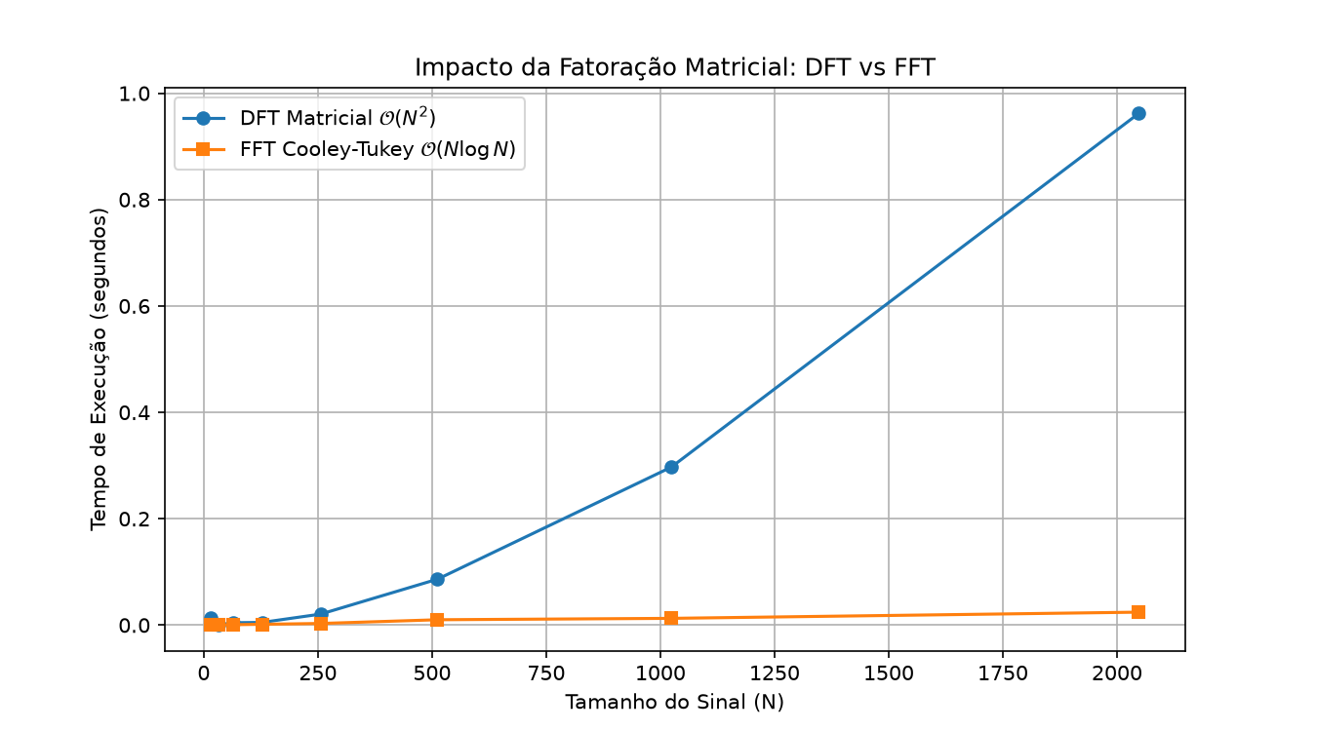
DFT DIRETA VERSUS FFT
Complexidade assintótica
T(N)=2T(N/2)+O(N)
T(N)=O(N log₂N)
O gráfico mostra os tempos medidos na execução local. Valores variam conforme o hardware e a implementação.
Responsável: Francisco
09 / 17
Notes:
Roteiro de fala - Francisco
Use a recorrência para justificar O(N log N). O gráfico mostra os tempos medidos nesta execução local; os valores dependem do hardware e da implementação e não são universais.

Slide 10
APLICAÇÃO EM ÁUDIO
Áudio como sinal unidimensional
AMOSTRAGEM
ANÁLISE EM JANELAS
Uma taxa comum de 44,1 kHz registra 44.100 amostras por segundo.
A STFT aplica FFTs sucessivas a pequenos trechos. O resultado descreve como o espectro varia no tempo.
fₖ = k fₛ / N
sinal → janelas → FFT → espectrograma
Equalização, detecção de tons e redução de ruído usam informações espectrais.
Responsável: Jasmine
10 / 17
Notes:
Roteiro de fala - Jasmine
Explique a conversão do som em amostras. Uma taxa de 44,1 kHz é comum em áudio digital. A FFT em janelas permite acompanhar frequências ao longo do tempo e construir espectrogramas.
Fontes para este slide:
https://docs.scipy.org/doc/scipy/reference/fft.html

Slide 11
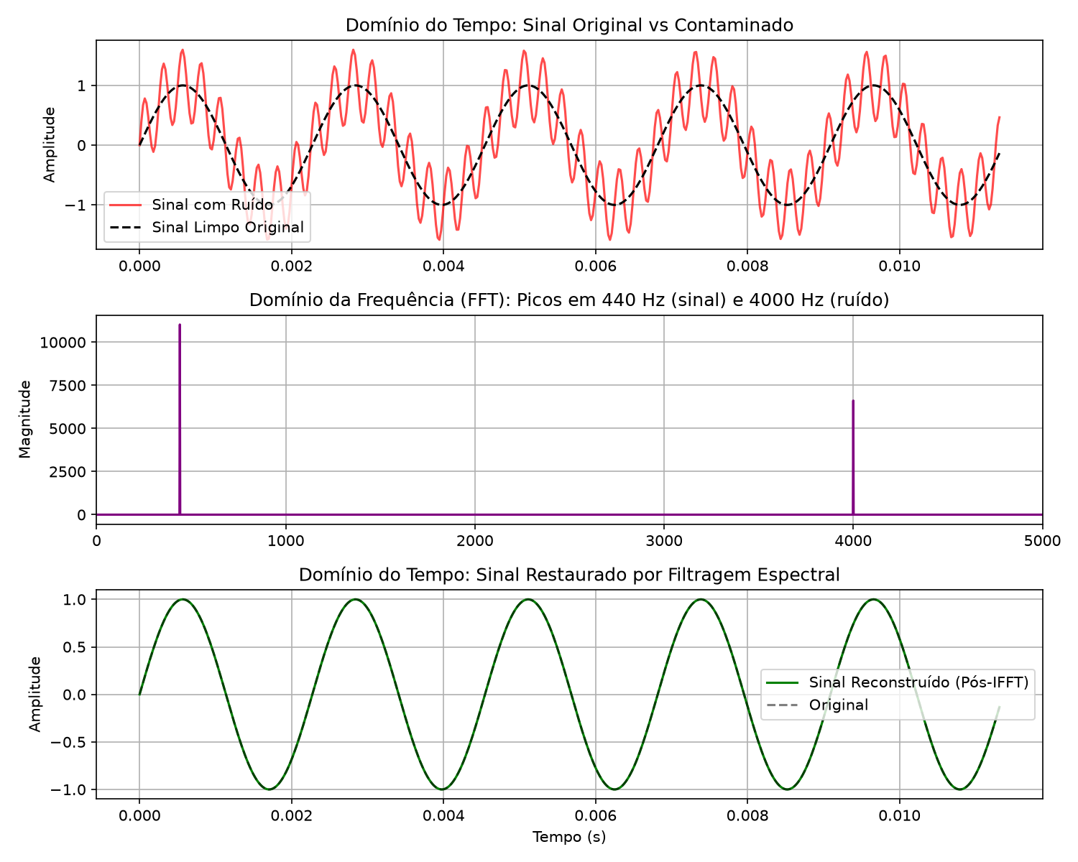
FFT E TRANSFORMADA INVERSA
Filtragem espectral de áudio
ÁUDIO SINTÉTICO
Senoide de 440 Hz com interferência tonal de 4 kHz.
Com ruído: audio_com_ruido.wav
Filtrado: audio_filtrado.wav
x_f = IFFT(H · FFT(x))
O passa-baixa remove o componente de 4 kHz.
Demonstração com amostras sintéticas; não representa qualquer gravação.
Responsável: Jasmine
11 / 17
Notes:
Roteiro de fala - Jasmine
Apresente o exemplo sintético: uma senoide de 440 Hz somada a uma interferência de 4 kHz. A FFT revela dois picos. A máscara H zera a faixa indesejada. A IFFT reconstrói o sinal filtrado. Evite afirmar recuperação perfeita fora desse experimento controlado.

Slide 12
APLICAÇÃO EM IMAGENS
Transformada bidimensional em imagens
Imagem
FFT nas linhas
FFT nas colunas
A ∈ Rᴹˣᴺ
Fᴹ A
Â = Fᴹ A Fᴺᵀ
Baixas frequências
Altas frequências
Áreas suaves e variações lentas
Bordas, detalhes finos e parte do ruído
Complexidade: O(MN log(MN))
Responsável: Jasmine
12 / 17
Notes:
Roteiro de fala - Jasmine
Uma imagem em tons de cinza é uma matriz. A separabilidade permite aplicar a transformação às linhas e depois às colunas. Frequências espaciais baixas descrevem variações suaves; frequências altas representam bordas e detalhes.
Fontes para este slide:
https://numpy.org/doc/stable/reference/generated/numpy.fft.fft2.html

Slide 13
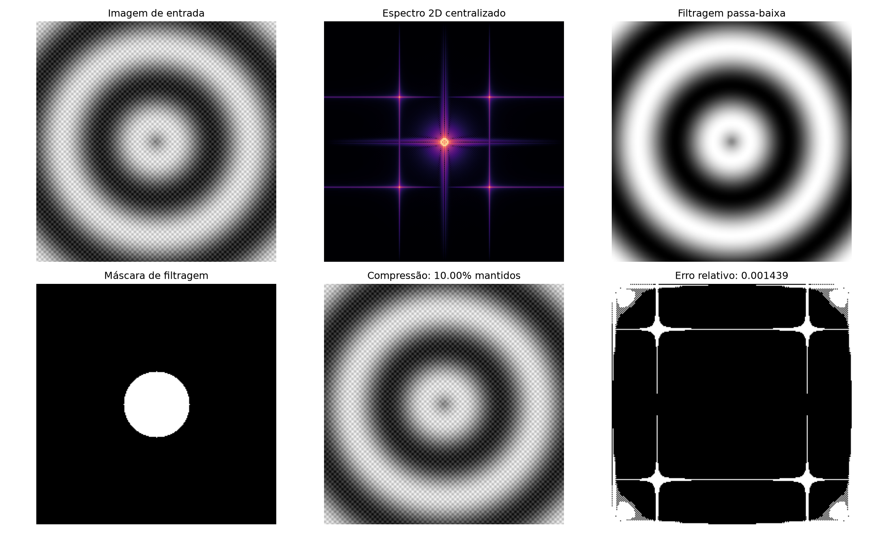
COEFICIENTES DA 2D-FFT
Filtragem e redução de coeficientes
A → FFT2 → fftshift → máscara → IFFT2 → A_f
• Filtragem passa-baixa remove altas frequências.
• Limiar de magnitude mantém 10% dos coeficientes.
• Erro relativo de reconstrução: 0,001439.
Redução de coeficientes ilustra esparsificação; não é um codec de imagem completo.
Responsável: Jasmine
13 / 17
Notes:
Roteiro de fala - Jasmine
Explique que uma máscara elimina ou reduz coeficientes. Um filtro passa-baixa suaviza a imagem, porém também pode apagar bordas. No resultado da imagem sintética deste repositório, 10% dos coeficientes foram mantidos e o erro relativo foi 0,001439. Esses valores não se generalizam a outras imagens e não representam um codec completo.

Slide 14
APLICAÇÃO EM VÍDEO
Transformações e correlação em vídeo
CODECS DE VÍDEO
CORRELAÇÃO NO DOMÍNIO ESPECTRAL
JPEG usa DCT em blocos 8 × 8. H.264/AVC e H.265/HEVC usam transformações inteiras inspiradas na DCT. Codecs também combinam predição, quantização e codificação.
f ⋆ g = IFFT( FFT(f)* ⊙ FFT(g) )
A FFT pode acelerar alinhamento e estimação de deslocamento em métodos baseados em correlação.
DCT e DFT são distintas. A FFT pode acelerar correlação. Este repositório não implementa um codec completo.
Responsável: Jasmine
14 / 17
Notes:
Roteiro de fala - Jasmine
Corrija uma confusão comum: DCT e FFT são relacionadas, mas diferentes. O JPEG usa DCT. Codecs modernos usam transformações inteiras inspiradas nela. Métodos de correlação por FFT podem estimar deslocamentos, mas não representam todo o processo de compressão de vídeo. Codecs combinam transformação, predição, quantização e codificação; este repositório não implementa um codec completo.
Fontes para este slide:
https://www.itu.int/rec/T-REC-H.264

Slide 15
SÍNTESE DE APLICAÇÕES
Impacto tecnológico da FFT
COMUNICAÇÕES
MEDICINA
OFDM usa subportadoras ortogonais em sistemas digitais
A MRI reconstrói imagens a partir de dados no espaço k
COMPUTAÇÃO CIENTÍFICA
MÍDIA DIGITAL
Métodos espectrais aceleram convoluções e alguns problemas numéricos
Áudio, imagem e vídeo exploram representações em frequência
Responsável: Grupo
15 / 17
Notes:
Roteiro de fala - Grupo
Estevão relaciona FFT e Álgebra Linear. Francisco comenta a importância em comunicações e computação científica. Jasmine explica o espaço k na ressonância magnética e retoma as aplicações em mídia digital.

Slide 16

ENTREGA DO CÓDIGO
Repositório e reprodutibilidade
ESTRUTURA DO REPOSITÓRIO
REPOSITÓRIO PÚBLICO E VALIDADO
algebra-linear-fft/
├ notebooks/
│ ├ 01_dft_vs_fft.py
│ ├ 02_audio_filtering.py
│ └ 03_image_2dfft.py
├ resultados/
└ README.md
Códigos, resultados, áudios e relatório disponíveis no GitHub.
Acesse pelo link ou leia o QR Code.
Escaneie para acessar
https://github.com/Jasmineggril/algebra-linear-fft
Responsável: Jasmine
16 / 17
Notes:
Roteiro de fala - Jasmine
Apresente a estrutura do repositório público e validado. Mostre o link e o QR Code para o GitHub e informe que códigos, resultados, áudios e relatório estão disponíveis. Os scripts já foram executados.

Slide 17
Conclusão
A FFT calcula a DFT explorando a estrutura da matriz de Fourier.
A fatoração reduz o custo de O(N²) para O(N log N).
Áudio, imagens e vídeo usam representações espectrais para analisar, filtrar e comprimir dados.
Referências: STRANG, Gilbert. Introduction to Linear Algebra, seção 3.5.
ANTON, Howard; RORRES, Chris. Álgebra Linear com Aplicações, seção 6.6.
COOLEY, J. W.; TUKEY, J. W. An Algorithm for the Machine Calculation of Complex Fourier Series, 1965.
Fₙ*Fₙ = N Iₙ
Perguntas?
Estevão • Francisco • Jasmine
Notes:
Roteiro de fala - Grupo
Retome as três ideias centrais: DFT como transformação linear, FFT como algoritmo de fatoração e aplicações no processamento digital. Agradeça e abra para perguntas. Referências principais: Cooley e Tukey (1965), Oppenheim e Schafer, Van Loan, documentação NumPy/SciPy e recomendação ITU-T H.264.

